Slide 1

PortSave
Приложение для создания портфолио и получения домашнего задания

Slide 2
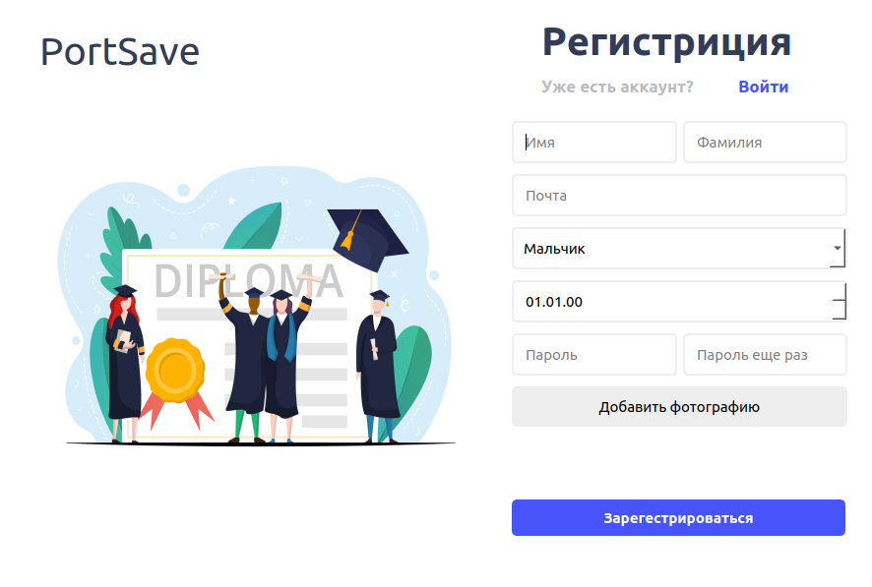
Сперва нужно зарегестрироваться

Slide 3
Дальше больше

